Slide 1
经传多赢
短线突击营
经传多赢
短线突击营
.
每周日至周四 19:30-20:15 火爆开讲

Slide 2
节前效应凸显
题材轮动反弹
主讲老师
罗雪奎
课程日期
2024.4.25
执业编号
A1120616080001
中国·广州

Slide 3
PART 01
大 盘

Slide 4
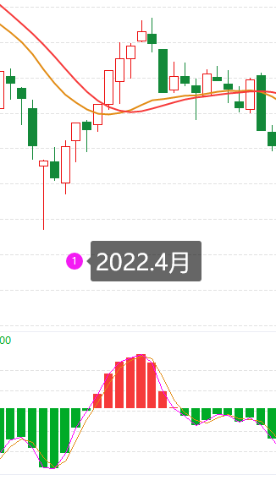
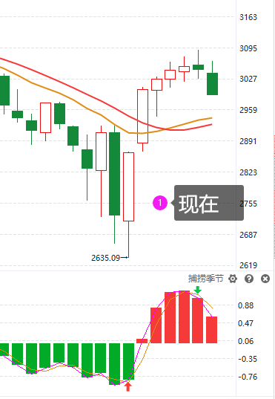
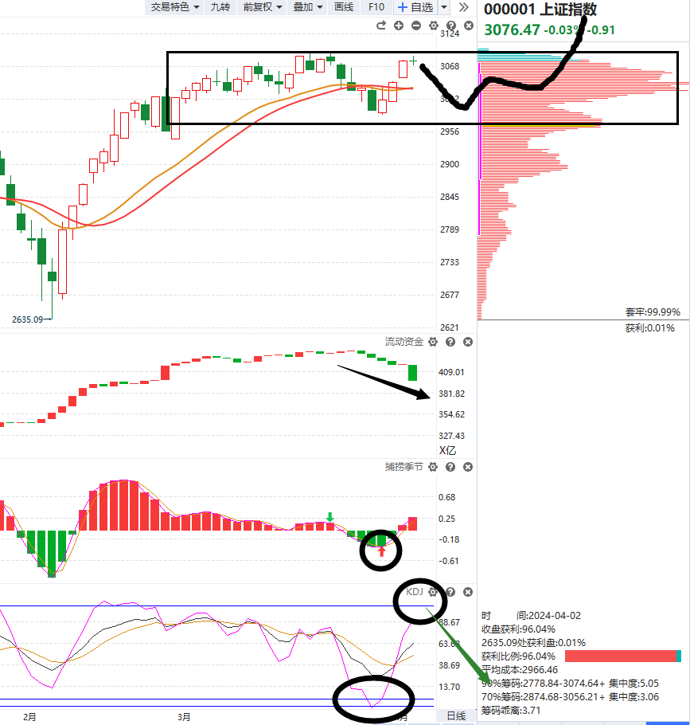
1.指数震荡为主旋律（4.2）
资金若翻绿则易回到2950--3000点震荡
重回震荡，夯实筹码，头重脚轻的上涨难持续，硬拉指数，题材易得不到资金，导致赚指数不赚钱（比如石油新高，半导体走低）

Slide 5
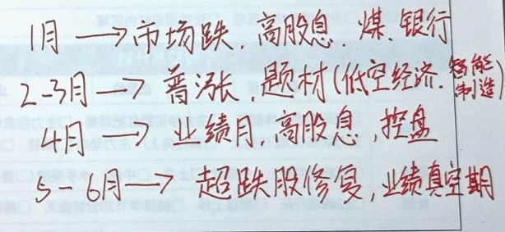
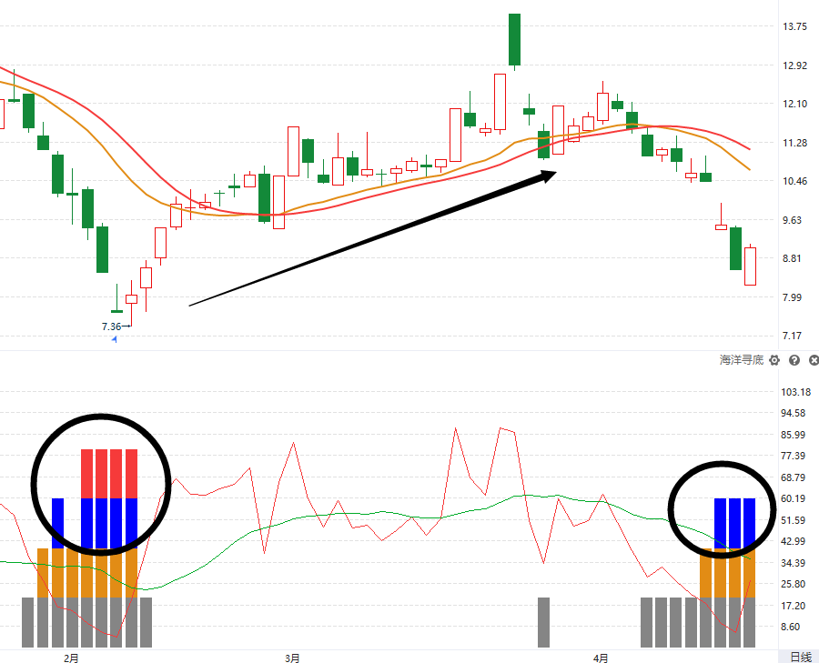
2.四月中下旬节奏（4.17）

Slide 6
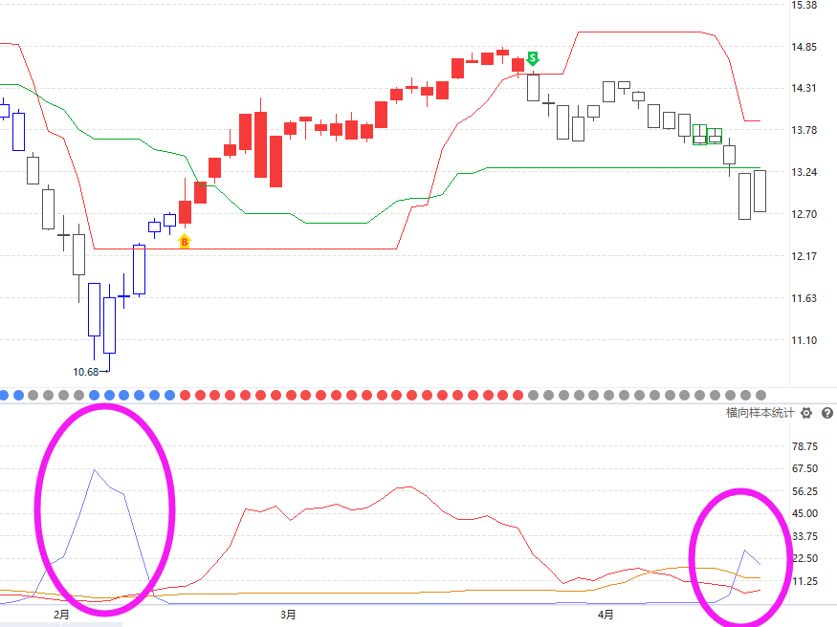
3.目前中小题材股的阶段
新节奏即将开启：
①四月底市场群体超跌
②超跌题材构筑底部
③业绩真空期逐步突破修复
④选率先突破品种

Slide 7
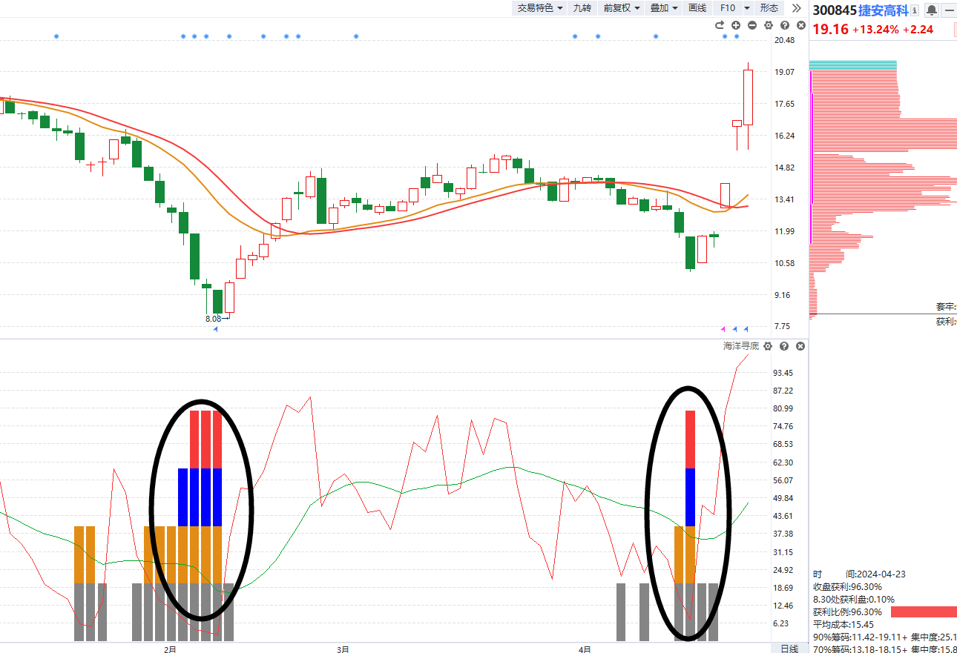
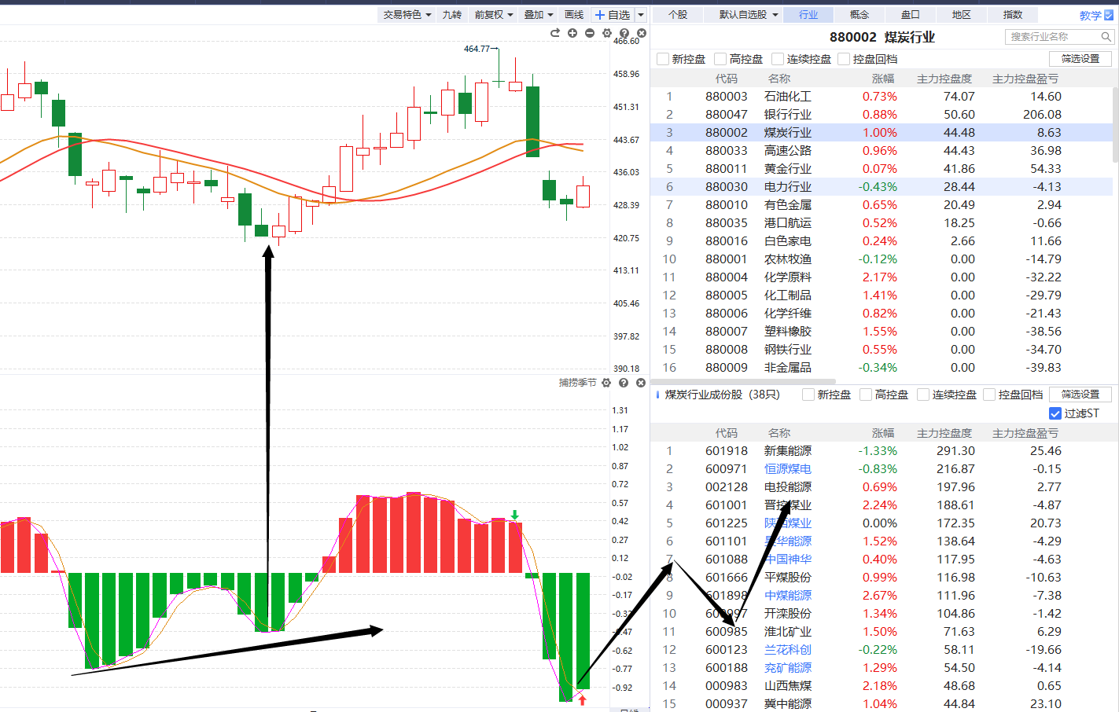
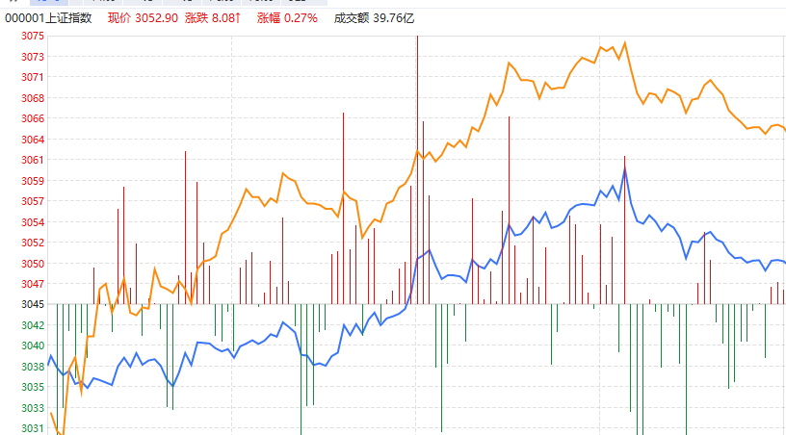
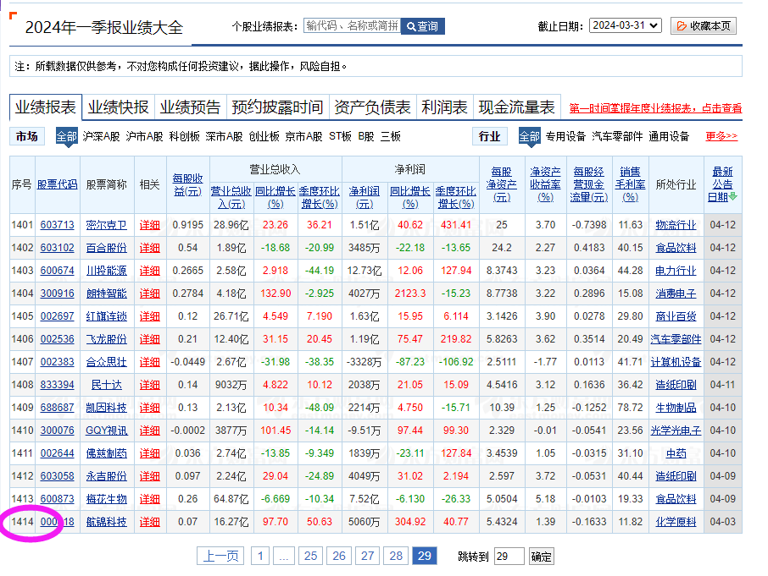
4.高切低过渡期特征
4.16大盘群体超跌股开始反弹
控盘八大金刚进入到周线死叉调整区域
小盘题材股反弹加速
一季报披露股仅1400家（3600家待披露）

Slide 8
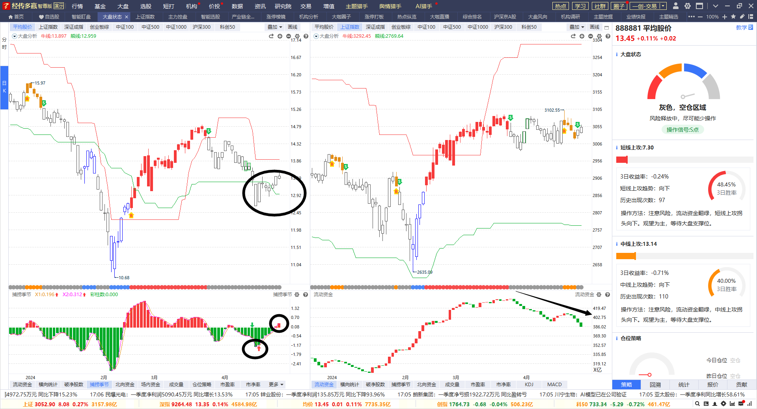
指数：背离存在（节前效应）
平均股价金叉多日
题材选股等待回档机会
节前资金背离，承接盘少，炒作范围有限

Slide 9
五月行情需要准备的
五月作战计划一览：
四月底：找先于大盘周线金叉的 （周线金叉板块—— 熊线上移+流动资金翻红 股 ）
五月初：平均股价会周线金叉
a.若大盘补量开始反弹，找猎手热点T+3，强者恒强的（十日大单+熊线上移+资金三日翻红）
b.若大盘不补量弱震荡，找强于大势独立走强的（4.16大底绝对底股+主力状态变红）
五月底：调仓换股时间
a.有控盘有资金的留
b.无控盘无资金的卖（周线死叉，资金翻绿）
六月：控盘双突破 ……

Slide 10
PART 02
盘面看点

Slide 11
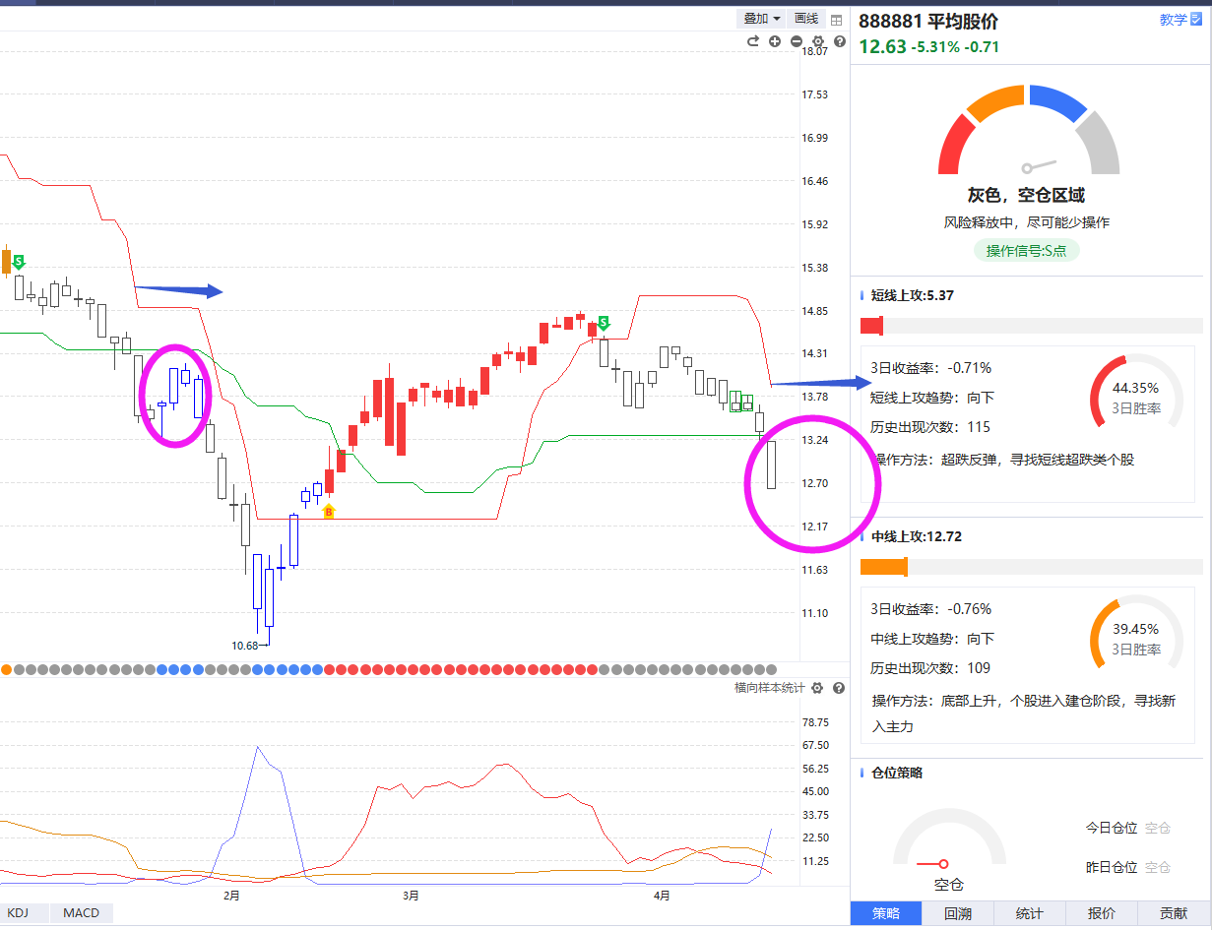
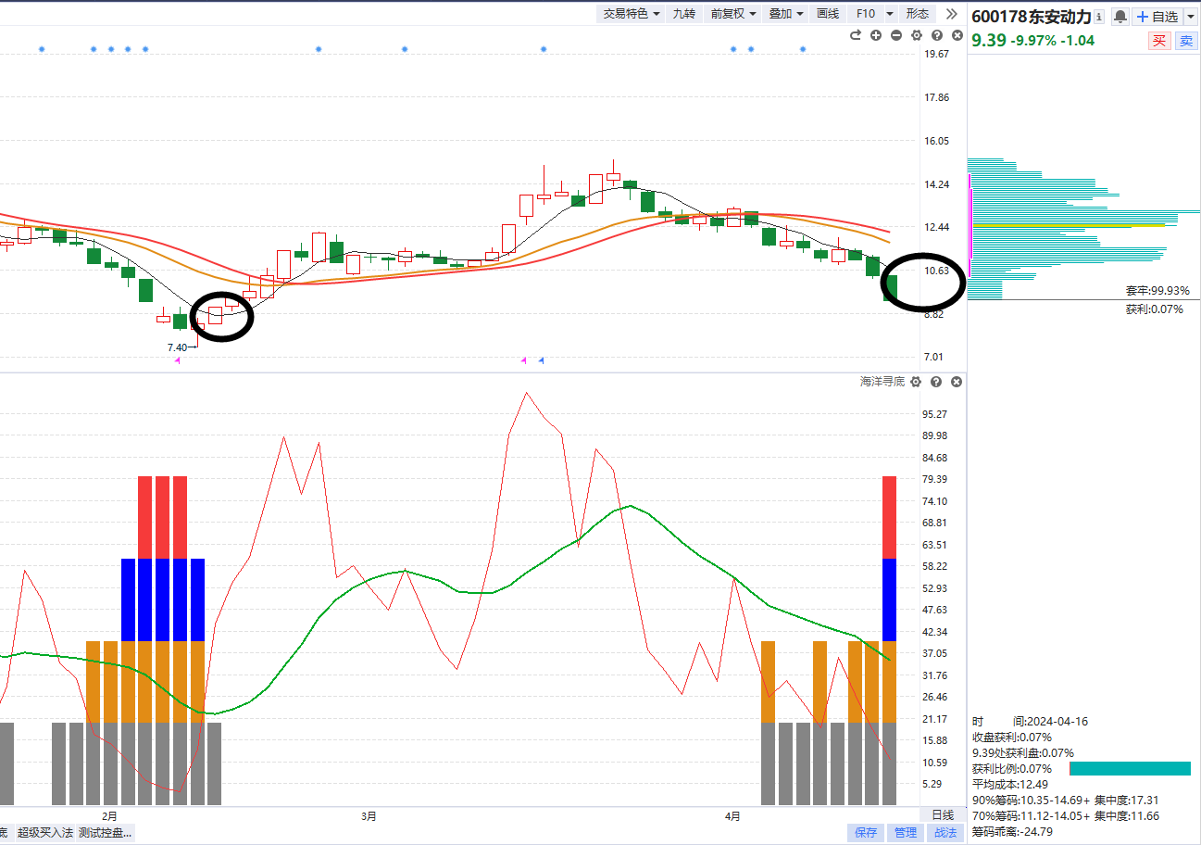
1.牛线走平——超跌反弹（4.16）
群体超跌后2个月个股超跌修复

Slide 12
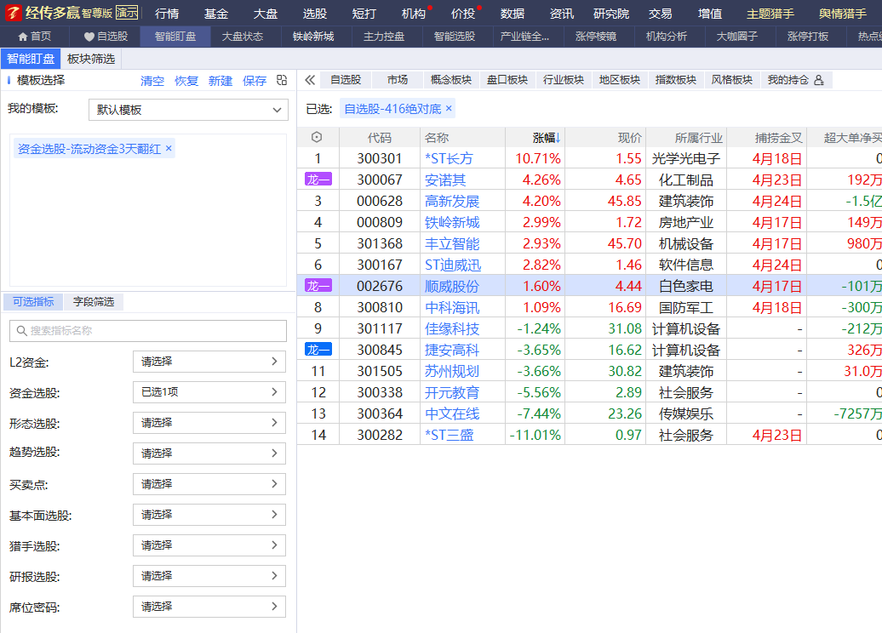
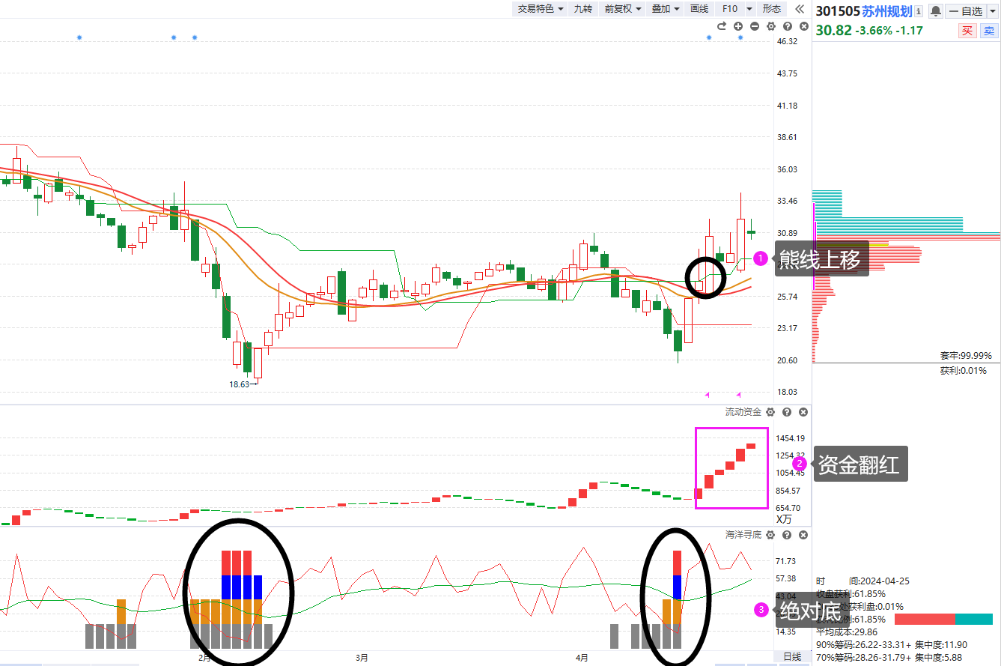
1.海洋寻底鱼苗（电脑选股）
5-6月业绩真空期
选股王：熊线上移+资金翻红
机构版：十日大单+熊线上移+资金翻红

Slide 13
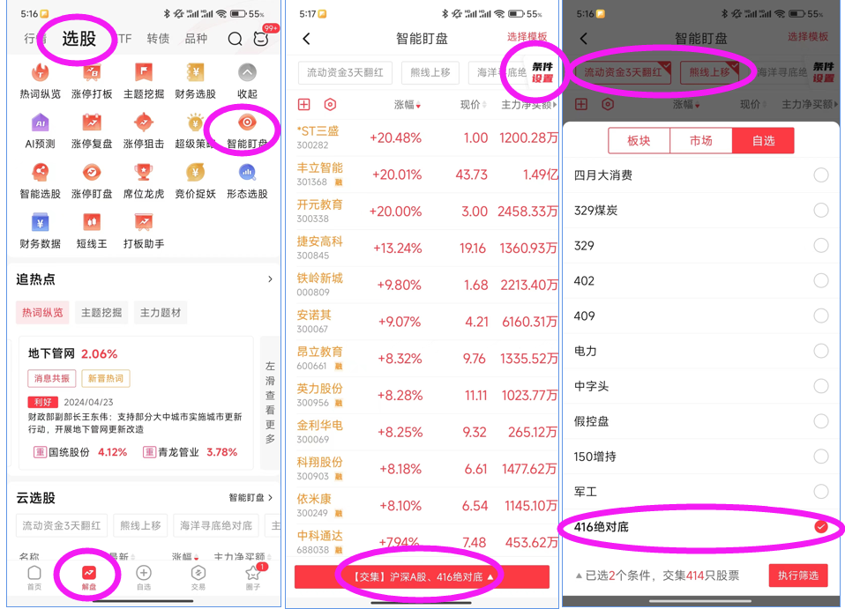
1.海洋寻底鱼苗（手机选股）4.23

Slide 14
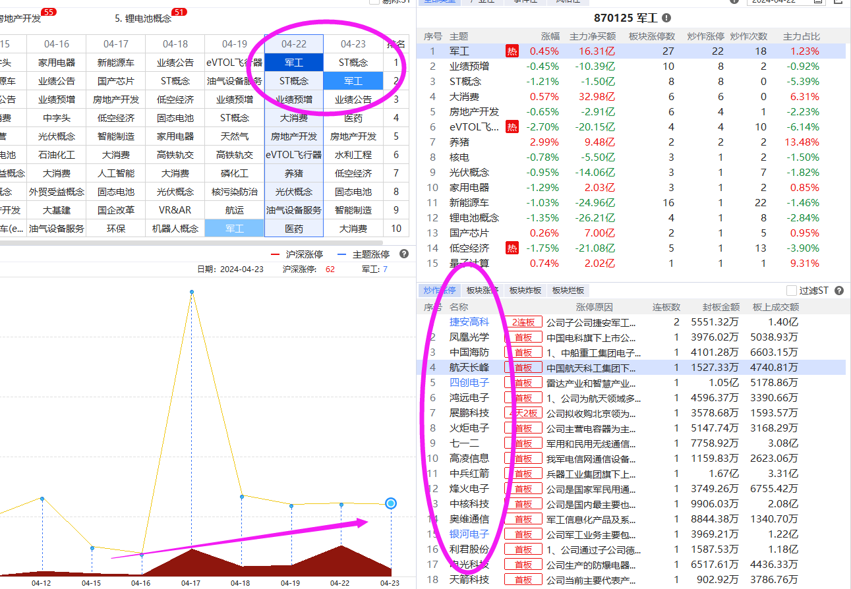
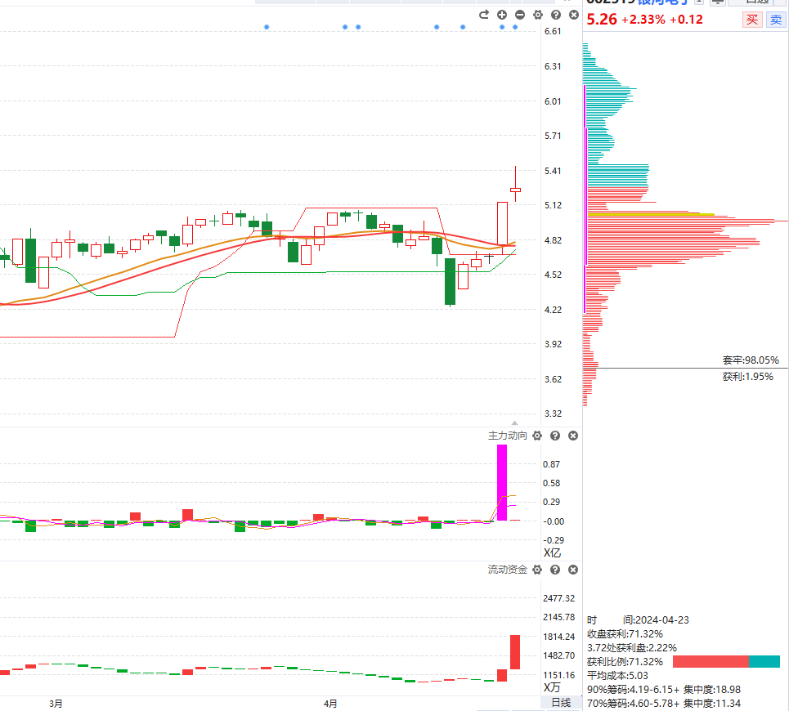
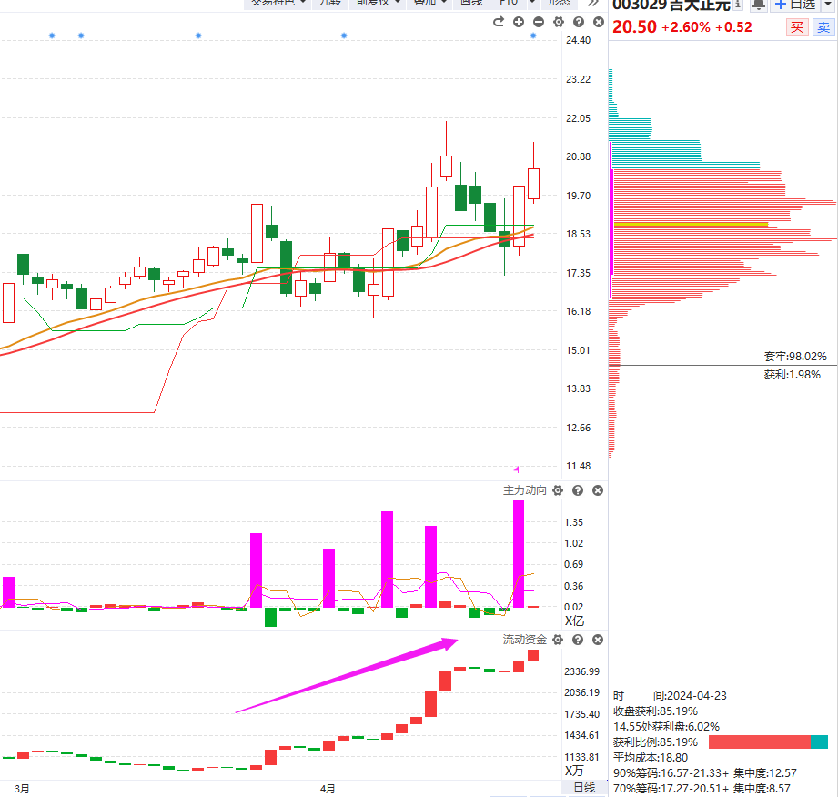
2.短期异动（军工）4.23

Slide 15
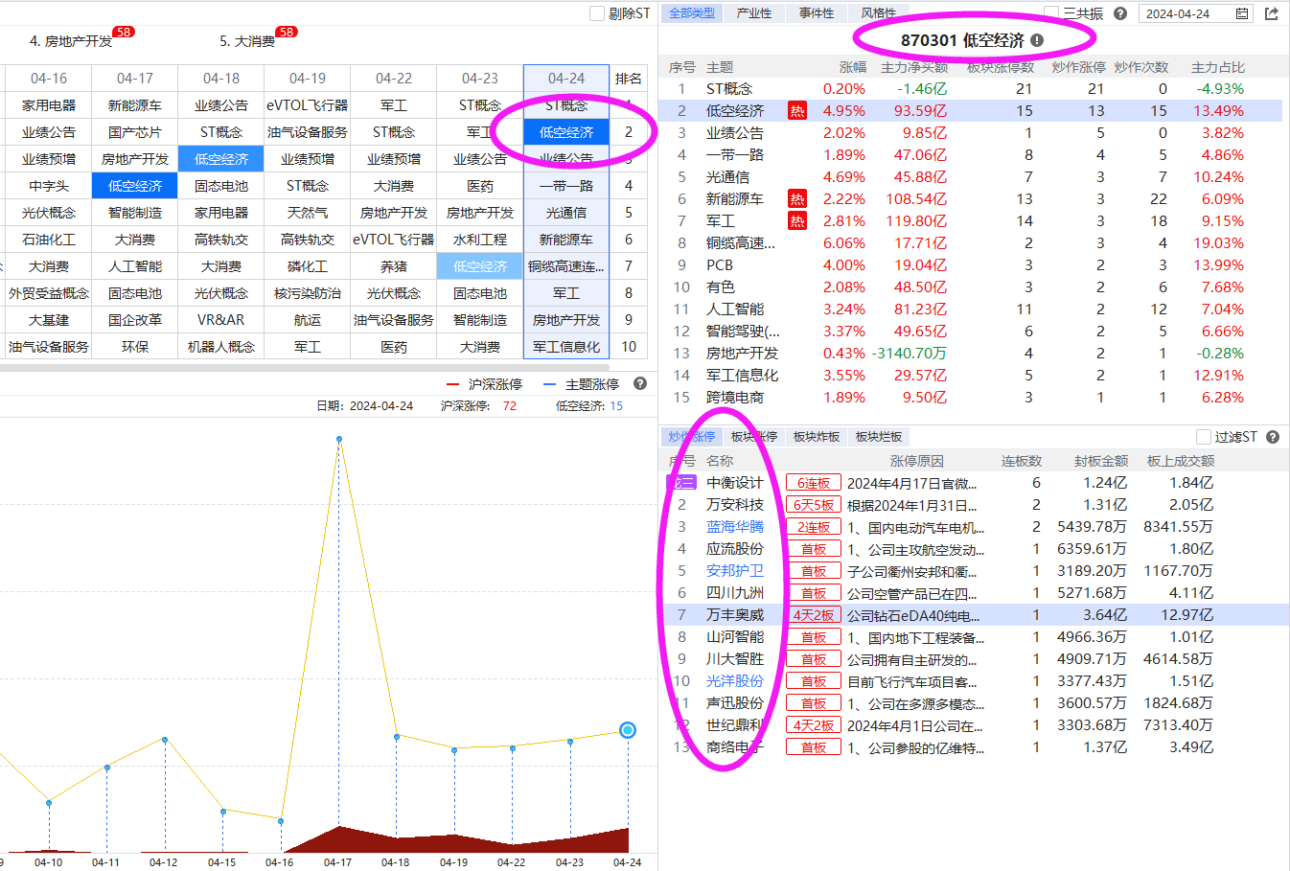
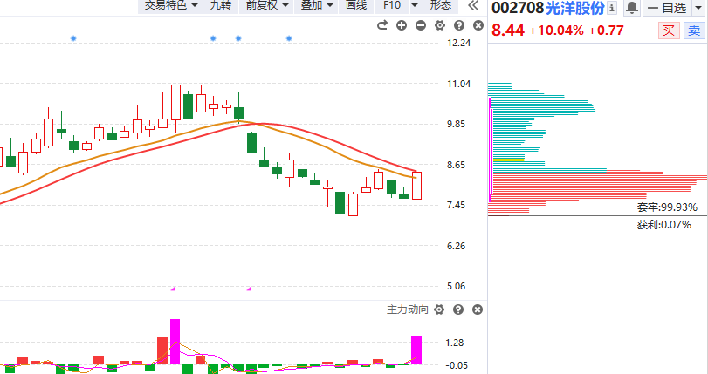
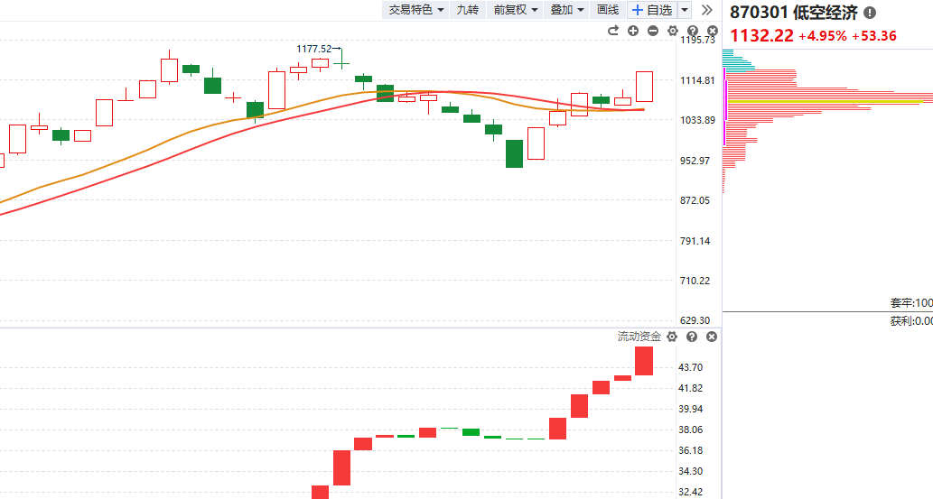
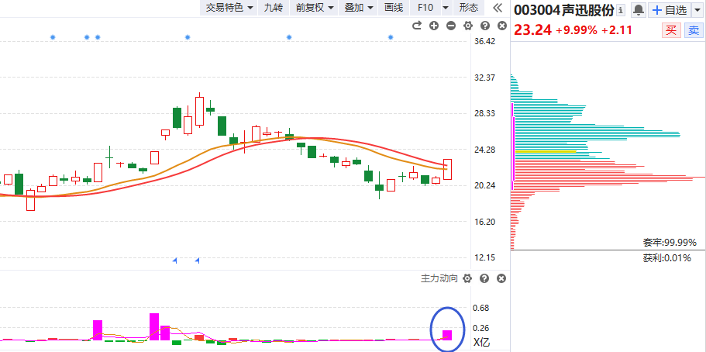
2.短期异动（低空经济）
低空经济资金持续活跃，高标高位震荡，低位补涨类大单有博弈机会

Slide 16
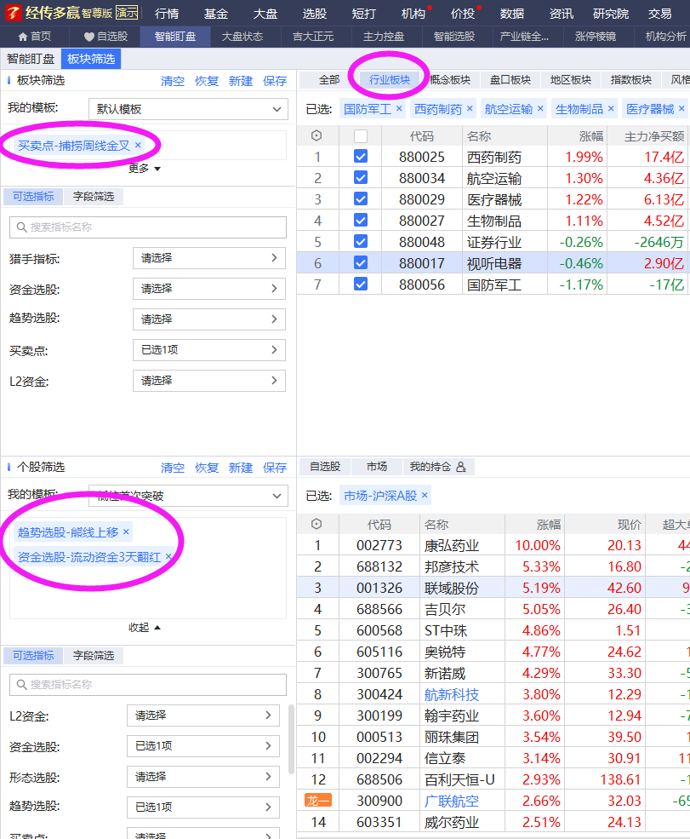
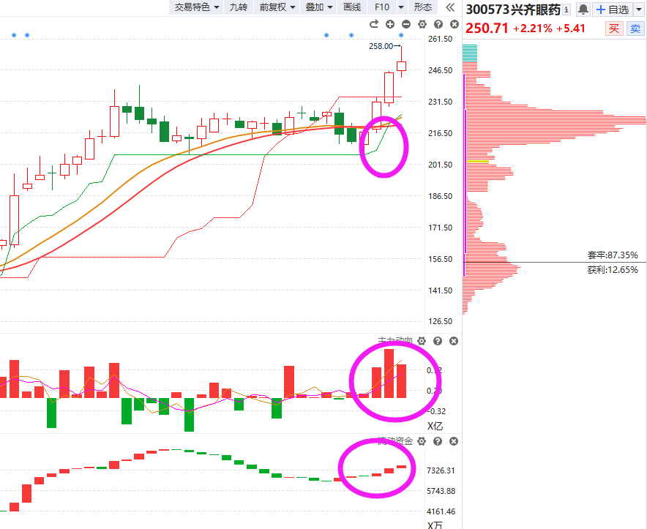
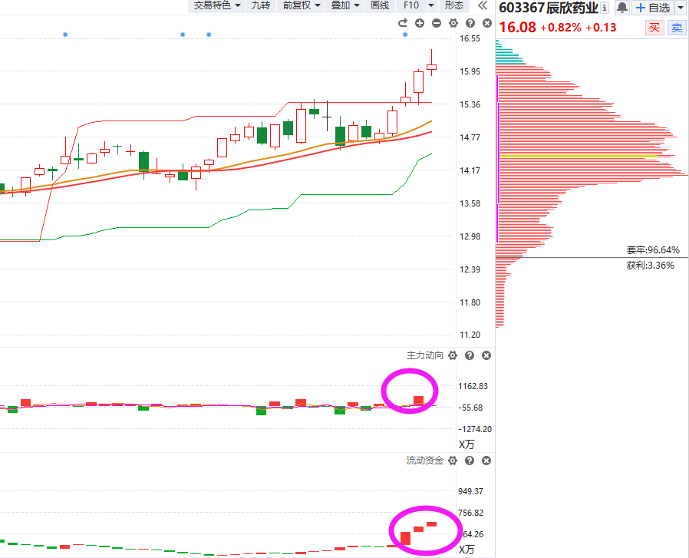
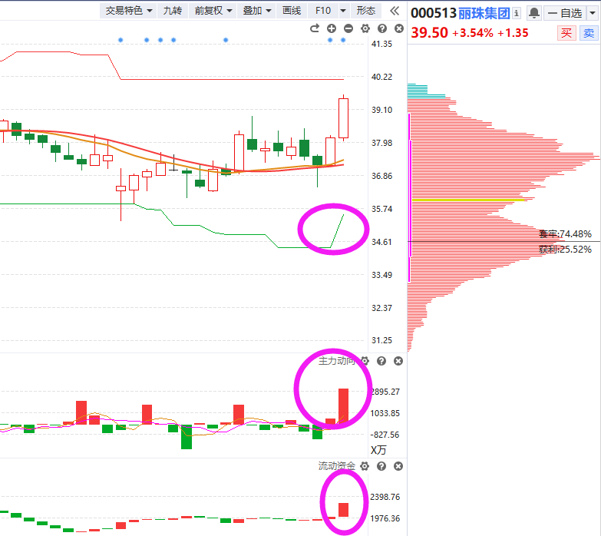
平均股价周线金叉在即
平均股价代表的中小盘个股死叉五周
积累了强烈的反弹需求，小盘题材股
随时开始爆发。（周线金叉板块开始增加）

Slide 17
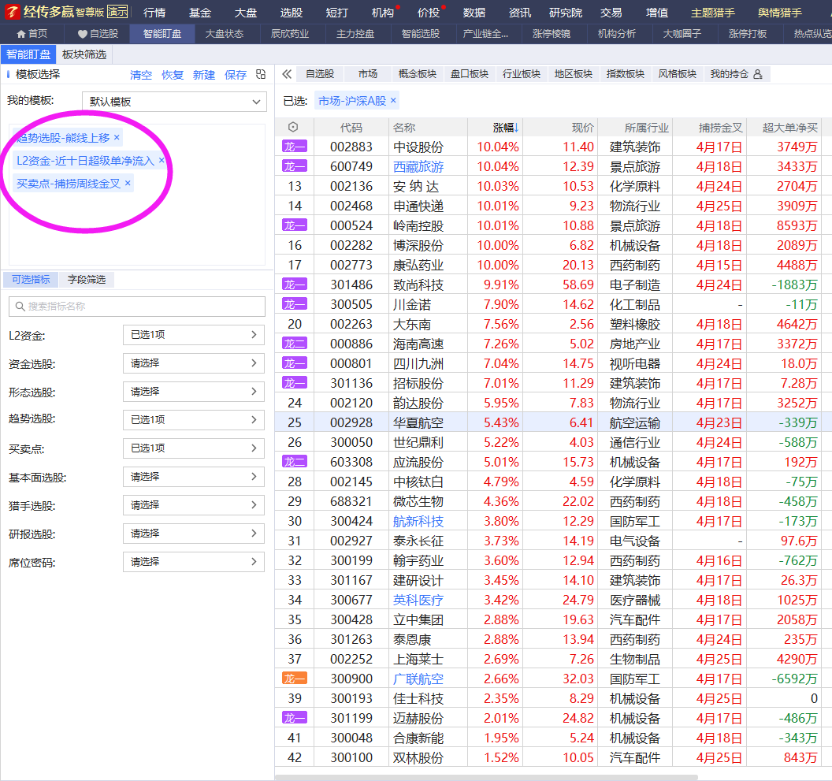
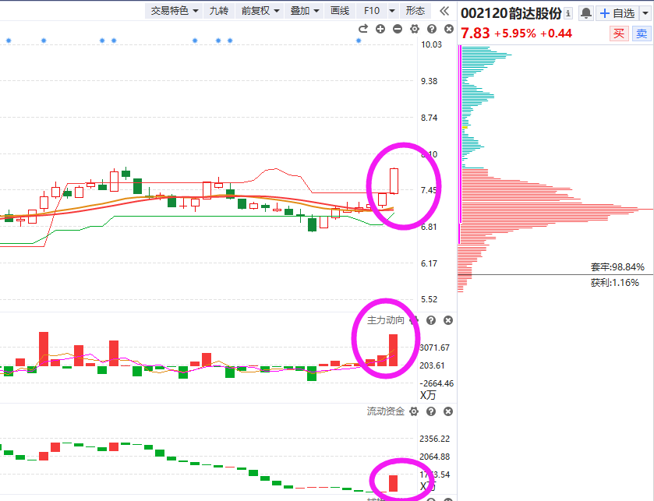
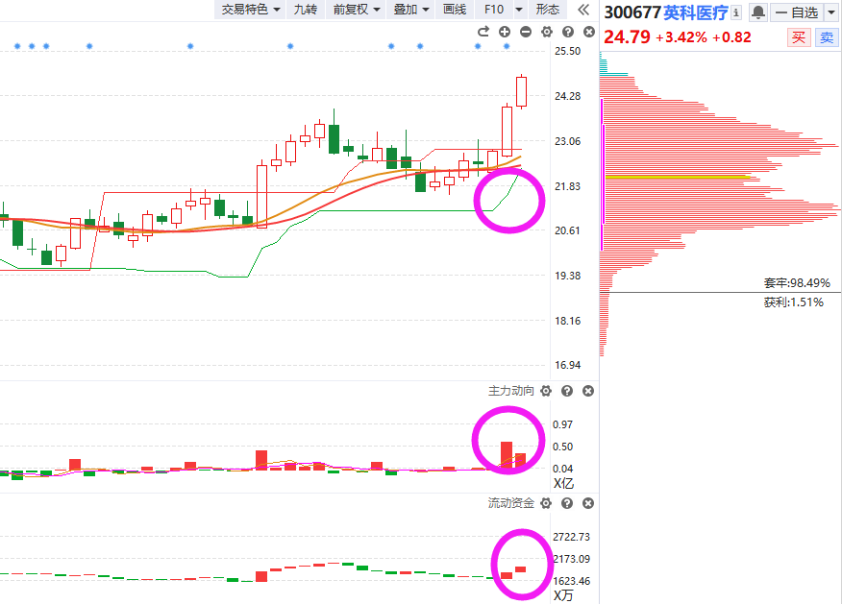
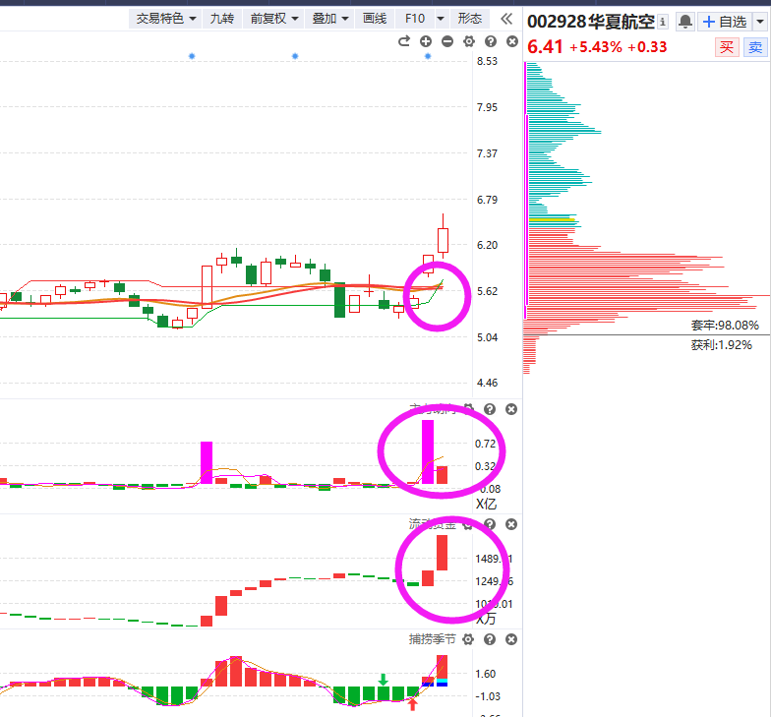
平均股价周线金叉在即
周线金叉+熊线上移+大单

Slide 18
股票的不同阶段

Slide 19
九套战法

Slide 20
主力状态的用法
红色：强于大盘
蓝色：弱于大盘
紫色：游资拉升
黄色：控盘状态
找到强于大势的股，选股的核心就是想办法强于对标物

Slide 21
十一月行情展望

Slide 23
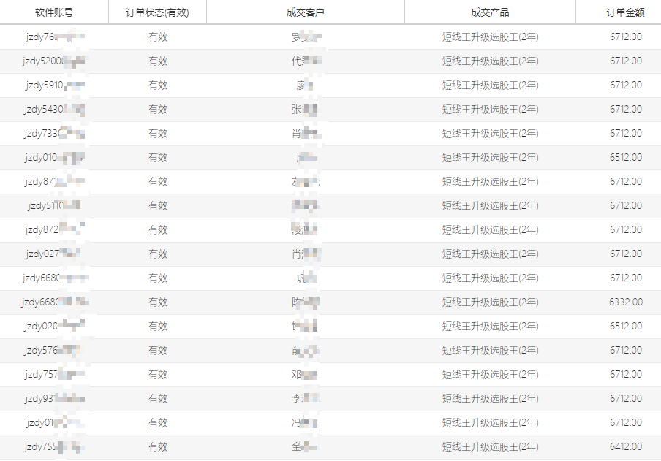
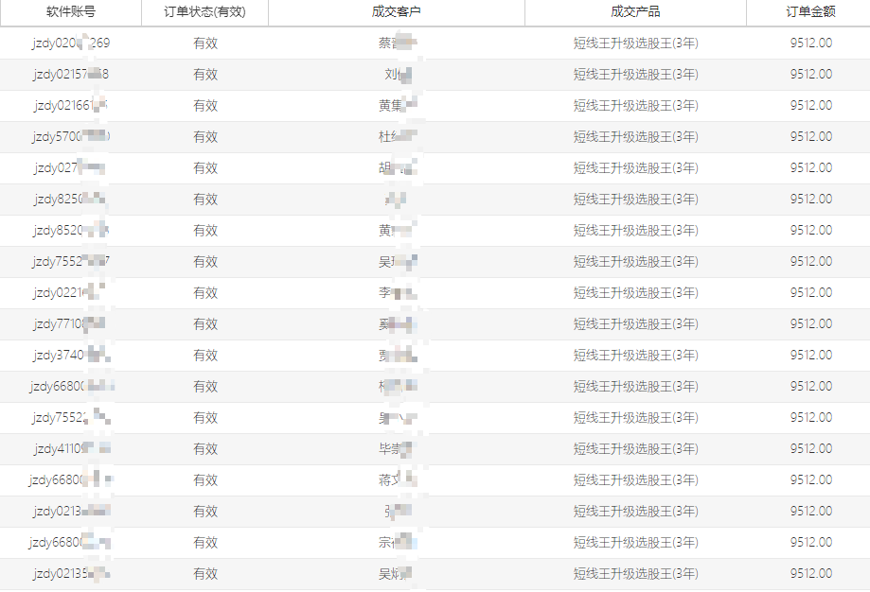
办理选股王两年
优惠价再减500
办理选股王三年
优惠价再减1500
手机微信扫码
领取专属福利

Slide 24
让投资遇见美好
我司所有工作人员均不允许推荐股票、不允许承诺收益、不允许代客理财、不允许合作分成、不允许私下收款，如您发现有任何违规行为，请立即拨打400-9088-988向我们举报！
风险提示：所有信息及观点均来源于公开信息及经传软件信号显示，仅供参考，不构成最终投资依据，软件作为辅助参考工具，无法承诺收益，投资者应正视市场风险，自主作出投资决策并自行承担投资风险。投资有风险，入市须谨慎！

